Slide 1
Problème d’affectation généralisé
Projet de Métaheuristique
Dimitri Delpech de Saint Guilhem – Tadeo Delapalme
Encadrants : Agnès Plateau, Daniel Porumbel

Slide 2
Présentation du problème

Slide 3
Heuristique Gloutonne
Première proposition: heuristique gloutonne simple
Tri les affectations dans l’ordre des c/r décroissant pour la maximisation
Ajout des affectations depuis cette liste à la solution courante lorsqu’elle la laisse admissible
Problèmes :
Ne converge pas nécessairement vers une solution admissible
Ne fournit qu’une solution

Slide 4
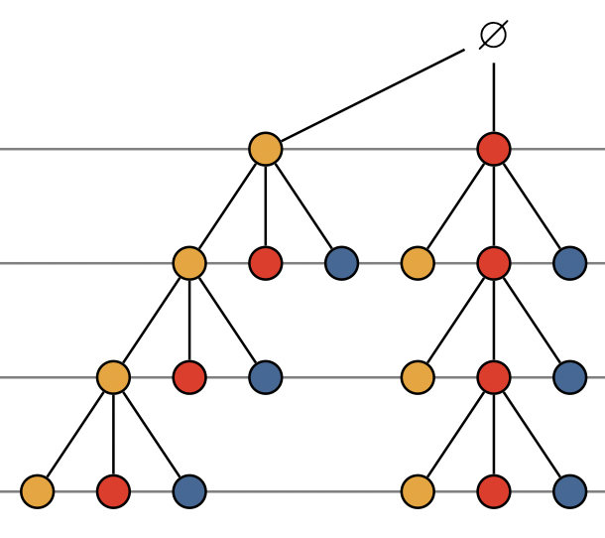
Heuristique Gloutonne
Deuxième proposition : exploration d’un arbre avec Backtrack
Tri les affectations dans l’ordre des c/r décroissant pour la maximisation
« Bruitage » de la liste
Parcours de l’arbre des possibilités
Quand on arrive à une inconsistance, on backtrack
La liste triée des affectations permet d’obtenir une solution correcte
Avantages de cette méthode:
Assure de renvoyer une solution admissible si elle existe
Le bruitage de la liste permet d’obtenir des solutions généralement différentes

Slide 5
Recherche locale

Slide 6
Recherche taboue

Slide 7
Recherche mémétique
Evolution
Famille de solutions (algo glouton)
R. taboue sur chaque individu
Croisement
Mutations
R. taboue sur chaque individu
Solution
Paramètres :
Temps alloué à la recherche taboue
Taux de mutation
Sélection des parents
Taille de la population
Critère d’arrêt
Compromis à trouver

Slide 8
Test sur les instances proposées et résultats
Instances | Gloutonne stoch. | Recherche locale | Recherche taboue | Recherche mémétique
Gap 1-12 | 8.45 % | 1.16 % | 0.51 % | 0.39 %
Gap a-d | 26.39 % | 3.21 % | 2.35 % | 2.26 %
Résultats qui correspondent aux attentes : chaque algorithme présenté ici est le prolongement du précédent, et est effectivement plus efficace
Un algorithme stochastique donnant une famille de solution est plus efficace qu’un algorithme glouton simple, et permet des recherches à démarrages multiples
Les résultats de ces recherches n’ont pas tous été fait sur les mêmes ordinateurs et les temps de recherche alloués peuvent être assez différents (moins de 10s pour la recherche mémétique contre 120s pour la recherche taboue)

Slide 9
Pistes d ’amélioration
Utilisation d’un langage compilé
Recherche dans plusieurs voisinages
Optimisation des paramètres : taux de mutation, sélection des parents, temps alloué à la recherche taboue, à la recherche avec backtracking
Utilisation d’une pénalisation sur la fonction objectif plutôt que de rejeter les solutions non admissibles.

Slide 10
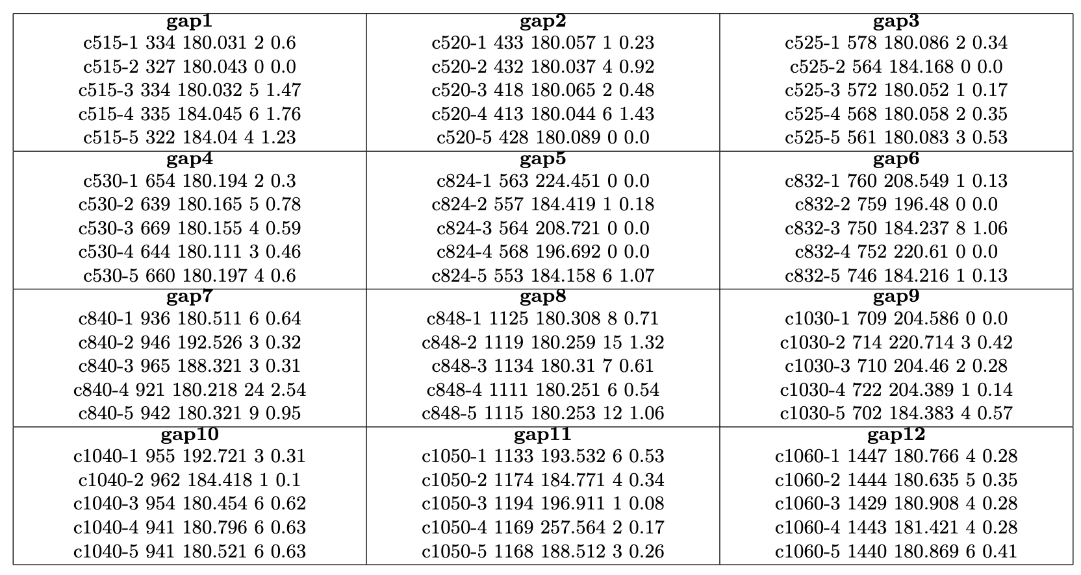
Annexes : Recherche taboue

Slide 11
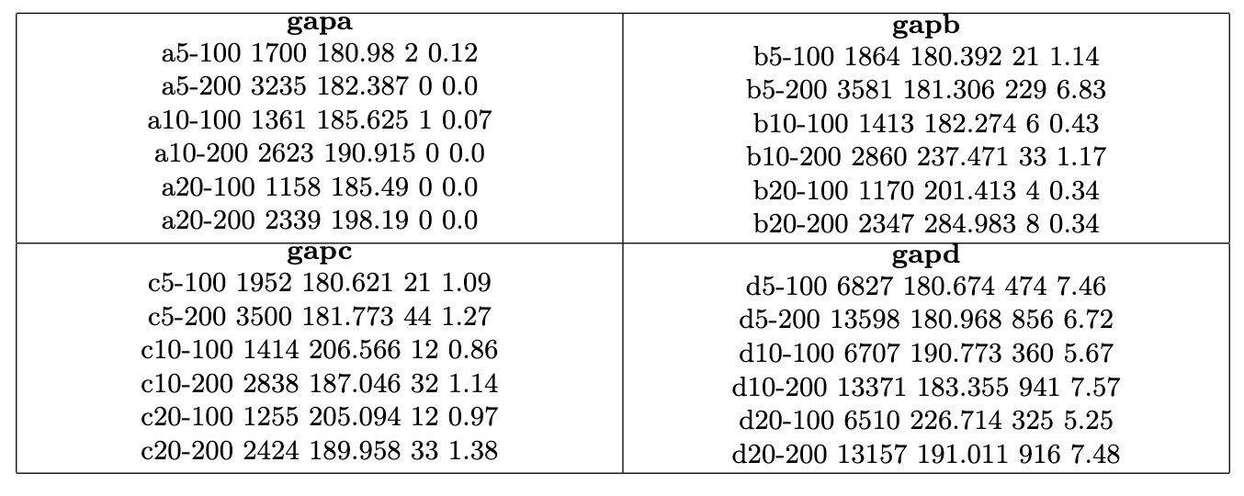
Annexes : Recherche taboue

Slide 12
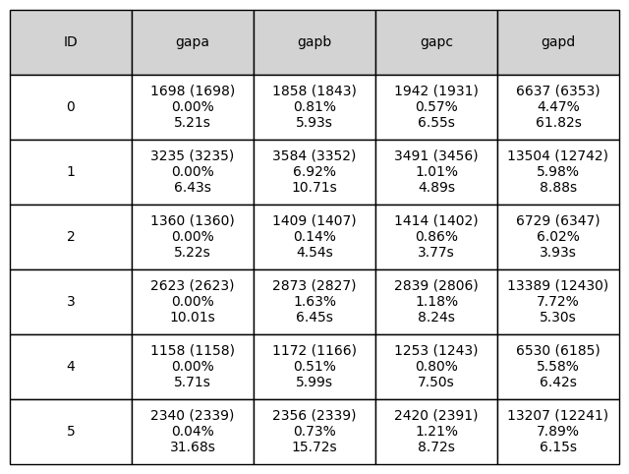
Annexes : mémétique

Slide 13
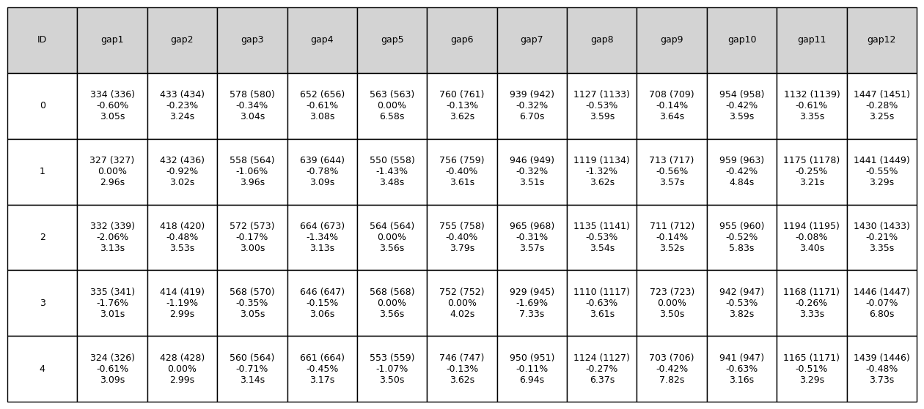
Annexes : mémétique

